Slide 1
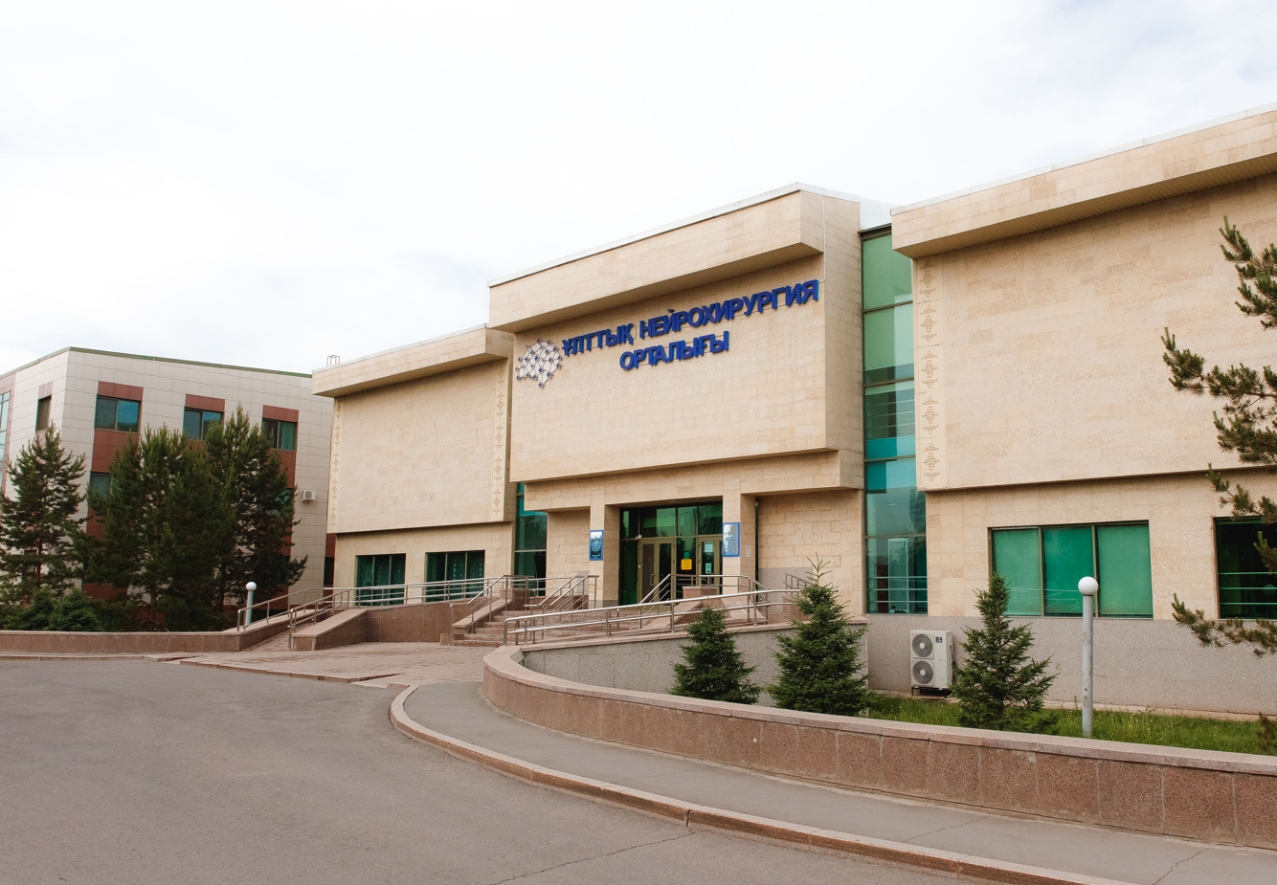


НАЦИОНАЛЬНЫЙ ЦЕНТР НЕЙРОХИРУРГИИ
Отчет по исполнению Плана развития АО «Национальный центр нейрохирургии»
на 2022-2026 годы по итогам 2022 года
Астана, 2023 год

Slide 2

Ключевой стратегический документ Общества
План развития Общества на 2022-2026 годы – утвержден решением Совета директоров от 23 ноября 2021 года протокол №10.
ЦЕЛЬ 1
12 индикаторов
Устойчивый высокий уровень качества медицинской помощи
Задача 1. Повышение уровня качества, безопасности оказания и эффективности производства медицинских услуг
ЦЕЛЬ 2
Повышение эффективности управления научно-исследовательской деятельностью
6 индикаторов
Задача 2. Развитие научно-исследовательской деятельности
ЦЕЛЬ 3
Повышение эффективности управления образовательной деятельностью
9 индикаторов
Задача 3. Развитие образовательной деятельности

Slide 3
Цель 1: Устойчивый высокий уровень качества медицинской помощи
В рамках данной цели по итогам 2022 года всего из 12 индикаторов пороговые значения достигли все 12 индикатора.
№ п/п | Наименование | Факт 2021 года | План на 2022 год | Факт 2022 года | Исполнение в сравнении с планом
Конечный результат
1 | Уровень удовлетворенности пациентов качеством медицинской помощи | 96,9% | 96,30% | 97,9% | «+» 1,6%
2 | Доходы от платных медицинских услуг | 505 646,0 | 541 032,20 | 582 402,86 | «+» 41 370,66
Прямой результат: Медицинские услуги
3 | Количество пролеченных случаев | 5 190 | 5 386 | 5 596 | «+» 210
Результаты качества:
4 | Общая летальность | 0,40% | 0,70% | 0,50% | «+» 0,20%
5 | Уровень послеоперационных осложнений | 0,17% | 3,0% | 0,08% | «+» 2,92%
6 | Оборот койки | 32,4 | 33,70 | 35,0 | «+» 1,3
7 | Доля иностранных пациентов по платным услугам (стационарным) | 2,56% | 2,23% | 4,5% | «+» 2,27%
8 | Средняя длительность пребывания больного (СДПБ) в стационаре | 10,1 | 10,10 | 9,6 | «+» 0,5
9 | Средняя длительность дооперационного пребывания | 3,7 | 4,40 | 3,8 | «+» 0,6
10 | Доля платных пациентов | 17,3% | 12,70% | 12,8% | «+» 0,1
11 | Доля руководителей – женщин в структурных подразделениях | - | 30,00% | 42% | «+» 12%
12 | Доля специалистов, прошедшего повышение квалификации, переподготовку внутри страны и за рубежом | 23,8 % | 15,00% | 28,8% | «+» 13,8%

Slide 4
Цель 1: Устойчивый высокий уровень качества медицинской помощи
2. Доходы от платных медицинских услуг
План
541 032,20
Факт
+7,6%
582 402,86
2021
Страховые – 24 млн.
Стационарные – 216 млн.
Амбулаторно-диагностические услуги – 333 млн.
Прочие – 9,4 млн.
505 646,00

Slide 5
Цель 1: Устойчивый высокий уровень качества медицинской помощи
3. Количество пролеченных случаев
План
5 386 случаев
Факт
+3,9%
5 596 случаев
2021
ВТМП – 837 пациентов
СМП – 4 759 пациентов
Количество операций – 4 230
5 190 случаев

Slide 6
Цель 1: Устойчивый высокий уровень качества медицинской помощи
В рамках данной цели по итогам 2022 года всего из 12 индикаторов пороговые значения достигли все 12 индикатора.
№ п/п | Наименование | Факт 2021 года | План на 2022 год | Факт 2022 года | Исполнение в сравнении с планом
Конечный результат
1. | Уровень удовлетворенности пациентов качеством медицинской помощи | 96,9% | 96,30% | 97,9% | «+» 1,6%
2 | Доходы от платных медицинских услуг | 505 646,0 | 541 032,20 | 582 402,86 | «+» 41 370,66
Прямой результат: Медицинские услуги
3 | Количество пролеченных случаев | 5 190 | 5 386 | 5 596 | «+» 210
Результаты качества:
4. | Общая летальность | 0,40% | 0,70% | 0,50% | «+» 0,20%
5. | Уровень послеоперационных осложнений | 0,17% | 3,0% | 0,08% | «+» 2,92%
6. | Оборот койки | 32,4 | 33,70 | 35,0 | «+» 1,3
7 | Доля иностранных пациентов по платным услугам (стационарным) | 2,56% | 2,23% | 4,5% | «+» 2,27%
8 | Средняя длительность пребывания больного (СДПБ) в стационаре | 10,1 | 10,10 | 9,6 | «+» 0,5
9 | Средняя длительность дооперационного пребывания | 3,7 | 4,40 | 3,8 | «+» 0,6
10 | Доля платных пациентов | 17,3% | 12,70% | 12,8% | «+» 0,1
11 | Доля руководителей – женщин в структурных подразделениях | - | 30,00% | 42% | «+» 12%
12 | Доля специалистов, прошедшего повышение квалификации, переподготовку внутри страны и за рубежом | 23,8 % | 15,00% | 28,8% | «+» 13,8%

Slide 7
Цель 1: Устойчивый высокий уровень качества медицинской помощи
7. Доля иностранных пациентов по платным услугам (стационарным)
План
2,23%
Факт
4,5% – 32 пациента
Проведенное лечение
Россия | 13
Таджикистан | 10
Узбекистан | 4
Кыргызстан | 2
Азербайджан | 1
Германия | 1
Турция | 1
Объем дохода от иностранных пациентов
Прооперированы – 20 пациента
Гамма-нож – 4 пациента
Без операций – 9 пациента
Диагностическая ангиография – 1 пациента
Реабилитация – 2 пациента
24 269 409,00 тенге

Slide 8
Цель 1: Устойчивый высокий уровень качества медицинской помощи
В рамках данной цели по итогам 2022 года всего из 12 индикаторов пороговые значения достигли все 12 индикатора.
№ п/п | Наименование | Факт 2021 года | План на 2022 год | Факт 2022 года | Исполнение в сравнении с планом
Конечный результат
1. | Уровень удовлетворенности пациентов качеством медицинской помощи | 96,9% | 96,30% | 97,9% | «+» 1,6%
2 | Доходы от платных медицинских услуг | 505 646,0 | 541 032,20 | 582 402,86 | «+» 41 370,66
Прямой результат: Медицинские услуги
3 | Количество пролеченных случаев | 5 190 | 5 386 | 5 596 | «+» 210
Результаты качества:
4. | Общая летальность | 0,40% | 0,70% | 0,50% | «+» 0,20%
5. | Уровень послеоперационных осложнений | 0,17% | 3,0% | 0,08% | «+» 2,92%
6. | Оборот койки | 32,4 | 33,70 | 35,0 | «+» 1,3
7 | Доля иностранных пациентов по платным услугам (стационарным) | 2,56% | 2,23% | 4,5% | «+» 2,27%
8. | Средняя длительность пребывания больного (СДПБ) в стационаре | 10,1 | 10,10 | 9,6 | «+» 0,5
9. | Средняя длительность дооперационного пребывания | 3,7 | 4,40 | 3,8 | «+» 0,6
10. | Доля платных пациентов | 17,3% | 12,70% | 12,8% | «+» 0,1
11 | Доля руководителей – женщин в структурных подразделениях | - | 30,00% | 42% | «+» 12%
12 | Доля специалистов, прошедшего повышение квалификации, переподготовку внутри страны и за рубежом | 23,8 % | 15,00% | 28,8% | «+» 13,8%

Slide 9
Цель 1: Устойчивый высокий уровень качества медицинской помощи
11. Доля руководителей – женщин в структурных подразделениях
Общая численность работников |  |  |  | Доля женщин на уровне руководителей структурных подразделений
Всего | Муж | Жен | % женщин | Всего | Муж | Жен | % женщин
677 | 178 | 499 | 74% | 38 | 22 | 16 | 42%

Slide 10
Цель 1: Устойчивый высокий уровень качества медицинской помощи
В рамках данной цели по итогам 2022 года всего из 12 индикаторов пороговые значения достигли все 12 индикатора.
№ п/п | Наименование | Факт 2021 года | План на 2022 год | Факт 2022 года | Исполнение в сравнении с планом
Конечный результат
1. | Уровень удовлетворенности пациентов качеством медицинской помощи | 96,9% | 96,30% | 97,9% | «+» 1,6%
2 | Доходы от платных медицинских услуг | 505 646,0 | 541 032,20 | 582 402,86 | «+» 41 370,66
Прямой результат: Медицинские услуги
3 | Количество пролеченных случаев | 5 190 | 5 386 | 5 596 | «+» 210
Результаты качества:
4. | Общая летальность | 0,40% | 0,70% | 0,50% | «+» 0,20%
5. | Уровень послеоперационных осложнений | 0,17% | 3,0% | 0,08% | «+» 2,92%
6. | Оборот койки | 32,4 | 33,70 | 35,0 | «+» 1,3
7 | Доля иностранных пациентов по платным услугам (стационарным) | 2,56% | 2,23% | 4,5% | «+» 2,27%
8. | Средняя длительность пребывания больного (СДПБ) в стационаре | 10,1 | 10,10 | 9,6 | «+» 0,5
9. | Средняя длительность дооперационного пребывания | 3,7 | 4,40 | 3,8 | «+» 0,6
10. | Доля платных пациентов | 17,3% | 12,70% | 12,8% | «+» 0,1
11 | Доля руководителей – женщин в структурных подразделениях | - | 30,00% | 42% | «+» 12%
12. | Доля специалистов, прошедшего повышение квалификации, переподготовку внутри страны и за рубежом | 23,8 % | 15,00% | 28,8% | «+» 13,8%

Slide 11
Цель 2: Повышение эффективности управления научно-исследовательской
деятельностью
В рамках данной цели все 6 индикаторов достигнуты
№ п/п | Наименование | Факт 2021 года | План на 2022 год | Факт 2022 года | Исполнение в сравнении с планом
1 | Доходы от научной деятельности | 25 296, 8 | 371 411,00 | 371 411,00 | «=»
2 | Количество исследований (научно-исследовательских программ и клинических исследований) в т.ч. международные гранты | 1 | 3 | 3 | «=»
3 | Средний индекс Хирша (H-I) сотрудников организаций по данным базы Web of Science либо Scopus | 0,6 | 0,55 | 0,6 | «+» 0,05
4 | Количество статей, опубликованных в изданиях, входящих в базу Web of Science, Scopus, Springer по отношению к количеству всего производственного персонала | 1:8,5 | 0,48 | 0,54 | «+» 0,06
5 | Расходы собственных средств на научную деятельность | 10 332,0 | 15 840,10 | 19 293,46 | «+» 3 453,36
6 | Доля средств, полученных на клиническую, научную и образовательную деятельность от спонсоров в общем объеме бюджета |  | 0,14 | 0,15 | «+» 0,01

Slide 12
Цель 3: Повышение эффективности управления образовательной
деятельностью
В рамках данной цели все 9 индикаторов достигнуты
№ п/п | Наименование | Факт 2021 года | План на 2022 год | Факт 2022 года | Исполнение в сравнении с планом
1. | Количество обученных региональных специалистов на базе Общества | 35 | 60 | 157 | «+» 97
2. | Количество выпускников резидентуры | 8 | 12 | 12 | «=»
3. | Количество слушателей резидентуры 1-го года обучения | 13 | 10 | 15 | «+» 5
4 | Внедрение новых методик лечения и технологий в Обществе | 2 | 2 | 4 | «+» 2
5 | Трансферт инновационных технологий в регионы | 3 | 1 | 2 | «+» 1
6 | Среднегодовой контингент обучающихся | 23 | 27 | 35 | «+» 8
7 | Доля трудоустроенных выпускников резидентуры | 100% | 100% | 100% | «=»
8 | Доля выпускников резидентуры, успешно прошедших независимую экзаменацию с первого раза | 100% | 100% | 100% | «=»
9 | Доля профессорско-преподавательского состава Общества, вовлеченных в исследовательскую работу | - | 25,00 | 25,00 | «=»

Slide 13
Цель 3: Повышение эффективности управления образовательной
деятельностью
4. Внедрение новых методик лечения и технологий в Обществе
Внедрены 4 инновационные медицинские технологии:
«Применение МР-перфузия головного мозга (ASL/PWI)».
«Применение двигательного аппарата Artromot – K1 для продолжительной пассивной мобилизации коленного и тазобедренного суставов в реабилитации пациентов с двигательными нарушениями».
«Применение аппарата механотерапии Handel с функцией вакуумного массажа в ранней реабилитации пациентов с нарушениями мелкой моторики».
«Применение 3D эндоскопа при трансназальном транссфеноидальном удалении опухолей основания черепа и головного мозга».
5. Трансферт инновационных технологий в регионы
2 трансферта технологии в регионы:
«Интервенционное лечение боли в нейрохирургии и ортопедии с применением радиочастотной динервации». Специалист: Танкачеев Р.Ш. КГП «Многопрофильная больница г. Жезказган».
«Эндоскопическое трансназальное удаление опухоли». Специалист: Тельтаев Д.К. Восточно-казахстанский областной специализированный медицинский центр.

Slide 14
Цель 3: Повышение эффективности управления образовательной
деятельностью
В рамках данной цели все 9 индикаторов достигнуты
№ п/п | Наименование | Факт 2021 года | План на 2022 год | Факт 2022 года | Исполнение в сравнении с планом
1. | Количество обученных региональных специалистов на базе Общества | 35 | 60 | 157 | «+» 97
2. | Количество выпускников резидентуры | 8 | 12 | 12 | «=»
3. | Количество слушателей резидентуры 1-го года обучения | 13 | 10 | 15 | «+» 5
4 | Внедрение новых методик лечения и технологий в Обществе | 2 | 2 | 4 | «+» 2
5 | Трансферт инновационных технологий в регионы | 3 | 1 | 2 | «+» 1
6. | Среднегодовой контингент обучающихся | 23 | 27 | 35 | «+» 8
7. | Доля трудоустроенных выпускников резидентуры | 100% | 100% | 100% | «=»
8. | Доля выпускников резидентуры, успешно прошедших независимую экзаменацию с первого раза | 100% | 100% | 100% | «=»
9. | Доля профессорско-преподавательского состава Общества, вовлеченных в исследовательскую работу | - | 25,00 | 25,00 | «=»

Slide 15

Исполнение
ключевых показателей результативности
27 из 27 индикаторов достигнуты
Цель 2:
Повышение эффективности управления научно-исследовательской
деятельностью
Цель 3:
Повышение эффективности управления образовательной
деятельностью
Цель 1:
Устойчивый высокий уровень качества медицинской помощи

Slide 16
Проблемные вопросы и пути их решения
№ п/п | Проблемные вопросы | Пути решения
 | Клиника
1 | Утратили первоначальные эксплуатационные характеристики, физически и морально устарели: Моноплановая ангиографическая установка установленная в 2008 году Аппарат для магнитно-резонансной томографии с индукцией поля 1,5 Тл. установленный в 2008 году | Приобретение новой современной биплановой или моноплановой ангиографической установки. Обществом направлялось финансово-экономическое обоснование на приобретение оборудований в Министерство здравоохранения РК. Положительного ответа не последовало. Ангиографическая установка для гибридной операционной. Одобрено выделение средств в рамках проекта «Развитие детской нейрохирургической службы Республики Казахстан» Фонда «Қазақстан халқына». МРТ аппарат. Общество получив положительное заключение от НЦЭЛСиМИ на соответствие характеристики технической спецификации, подало заявку ТОО "СК-Фармация" на проведение процедуры закупа МРТ аппарата из средств амортизационного фонда. Проведен этап отбора поставщиков. В июле планируется заключение договоров со сроком поставки 4 месяца.

Slide 17
Проблемные вопросы и пути их решения
№ п/п | Проблемные вопросы | Пути решения
 | Послевузовское образование
2 | Сложности в реализации программы докторантуры научными организациями. | В связи с противоречивыми нормами Кодекса ведется обсуждение с Министерством образования и науки РК по внесению изменений в Кодекс в части наделения НИИ и НЦ правами реализации послевузовского образования (докторантура). В августе 2022 года состоялся визит Вице-Министра здравоохранения Дудника В.Ю. Протокольным решением было дано поручение ДНЧР МЗ подготовить и внести предложения по внесению изменений в Кодекс «О здоровье народа и системе здравоохранения» в части наделения научных организаций правами реализации послевузовского образования (магистратура, докторантура). Предложения внесены. Предлагаемые изменения на этапе рассмотрения в Мажилис парламента. На данный момент в раздел Кодекса «Образовательная и научная деятельность в области здравоохранения» изменений не вносилось.

Slide 18
 | Планы на 2023 год
1 | Дальнейшее совершенствование системы управления качеством в соответствии с международными стандартами JCI и ISО: Разработка правил проведения трейсеров по стандартам JCI. Составление графика обучения сотрудников.
2 | V Конгресса нейрохирургов Казахстана, посвященный 15-летию Национального центра нейрохирургии 29-30 июня 2023 года.
3 | Публикация книги, посвященной 15-летию АО «Национальный центр нейрохирургии»
4 | Разработка эффективной системы хирургического лечения медикаментозно резистентной эпилепсии посредством исследования нейробиологических механизмов регуляции возбудимости нервной системы на модели эпилепсии в рамках ПЦФ 2023-2025 гг.
5 | Разработка проекта по совершенствованию методики замены позвонков, посредством разработки и внедрения в клиническую практику 3-D имплантатов для участия в конкурсе ПЦФ на 2024-2026 гг.
6 | Совершенствование маркетинговой политики с целью привлечения медицинских туристов.

Slide 19
Благодарю за внимание

